Slide 1
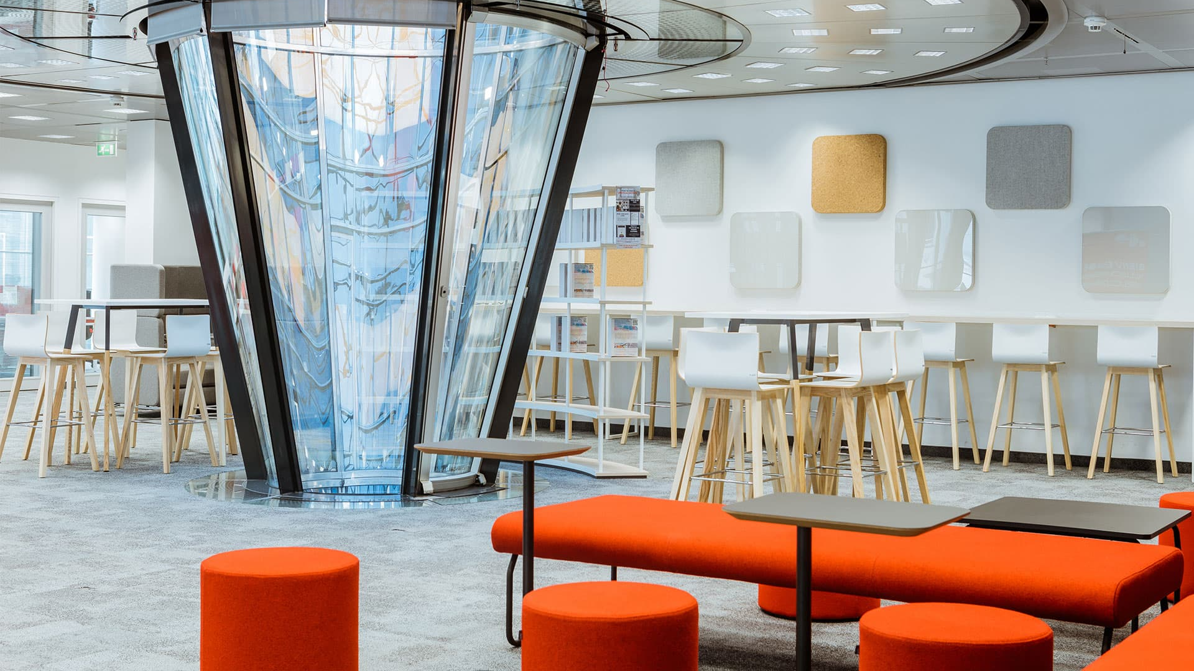
ICN BERLIN

Slide 2
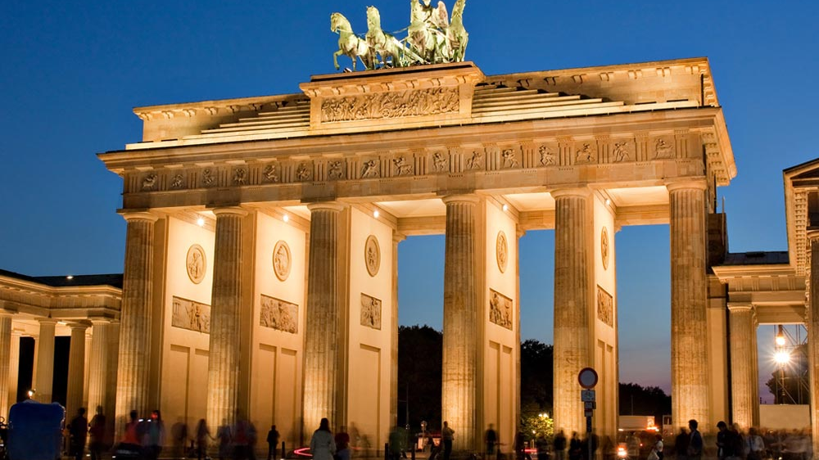
Les infos de base
Le campus
Les cours à l’ICN
Berlin
La vie à Berlin
Les alentours
Infos / Tips
SOMMAIRE

Slide 3
Les infos de base
ICN Business School (Nancy, Paris, Berlin)
Certificate « Entrepreuneurship in Good Company »
Berlin (8/9h de Nancy)
4 mois
2000 euros
Cours en anglais
Locaux neufs et mis à disposition
Autres promos

Slide 4
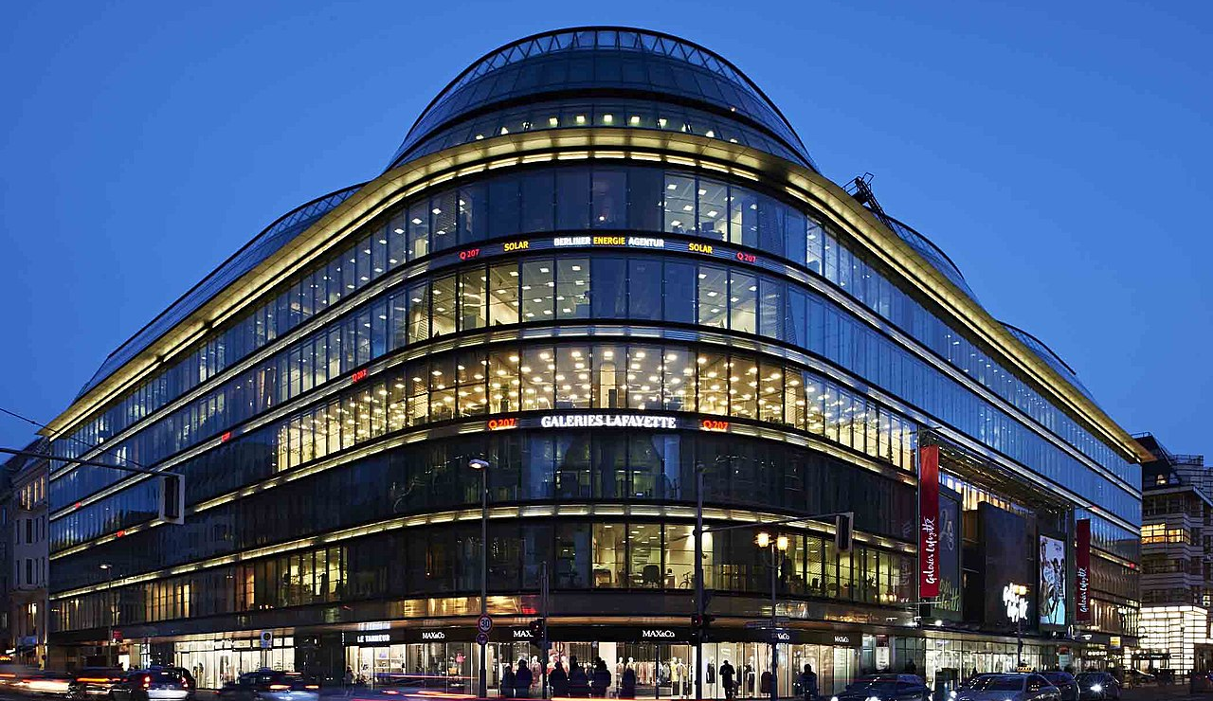
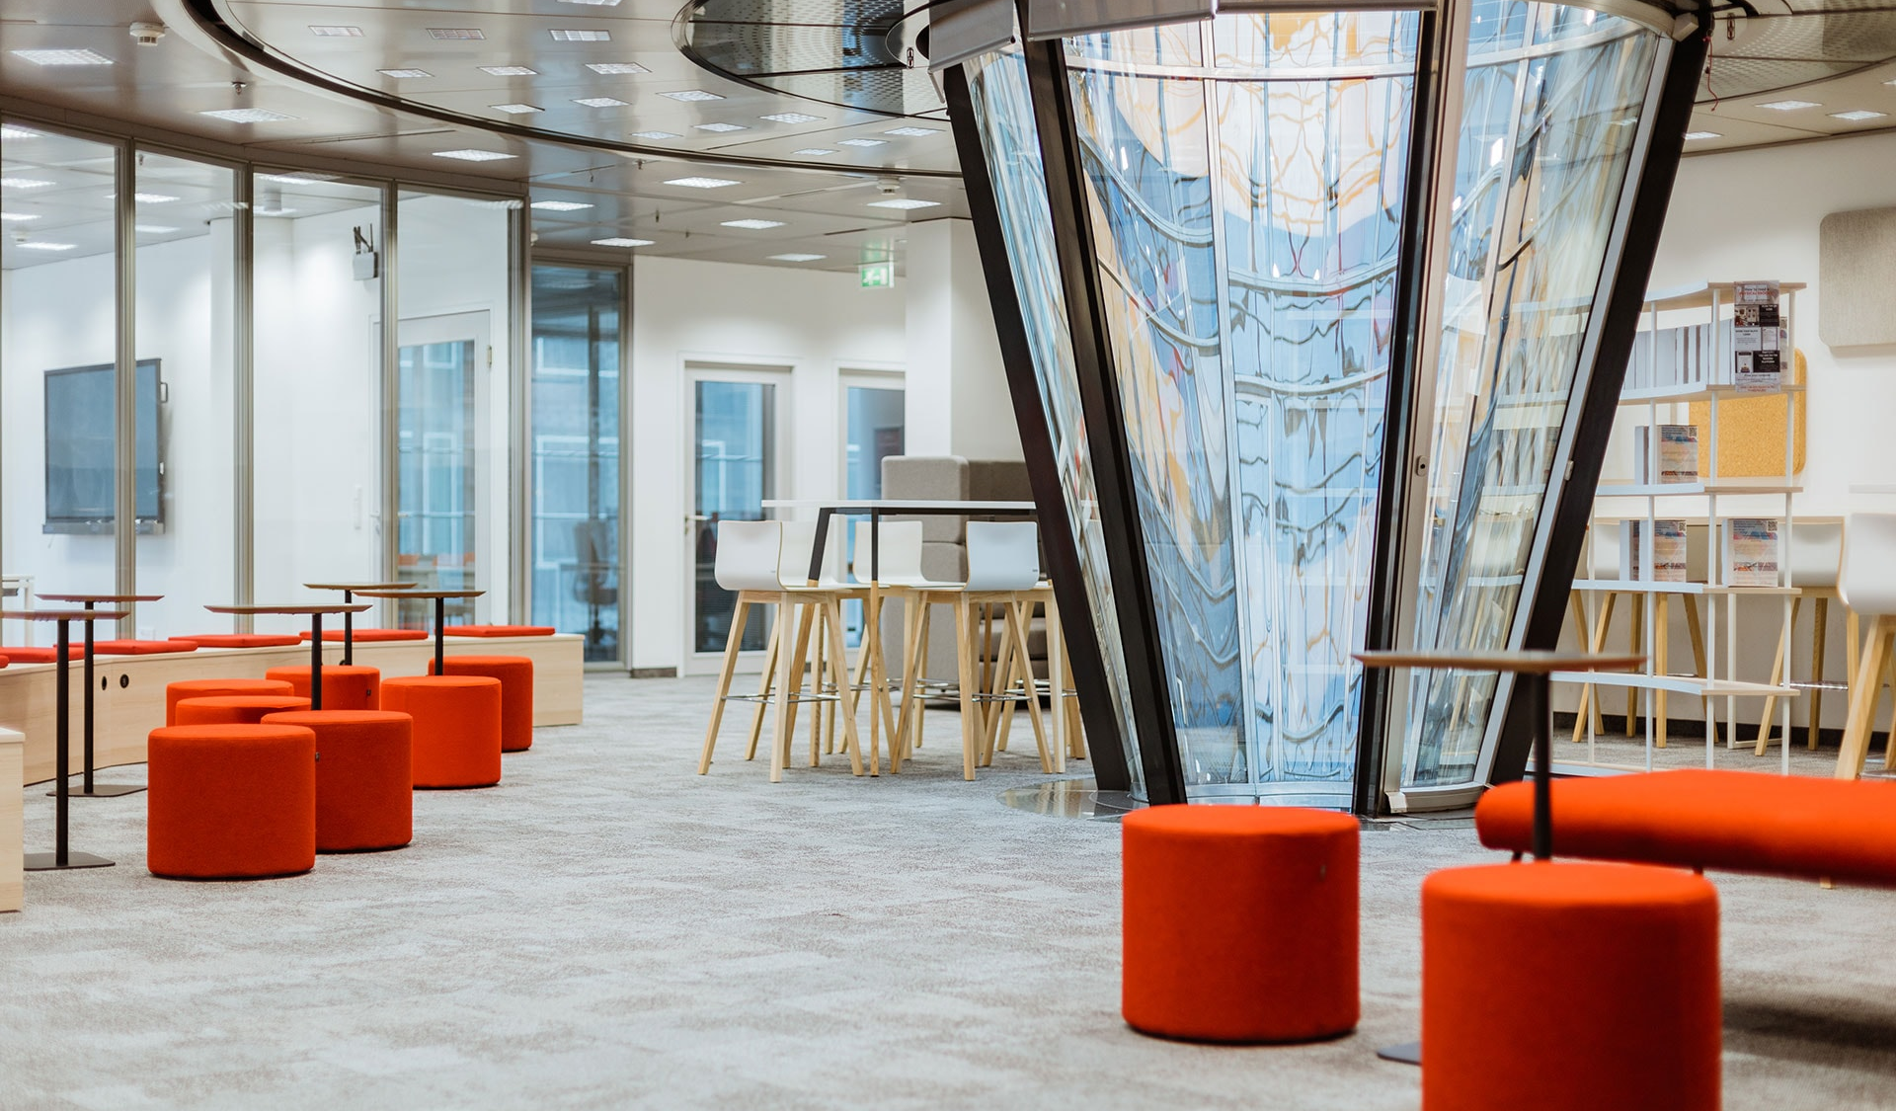
Le campus

Slide 5
Les cours à l’ICN
UE1
UE2
UE3
Exploring
Exploring culture and Business in Berlin
Developing
Developing the creative business idea
Engaging
Engaging your creaCtive Business Adventure

Slide 6
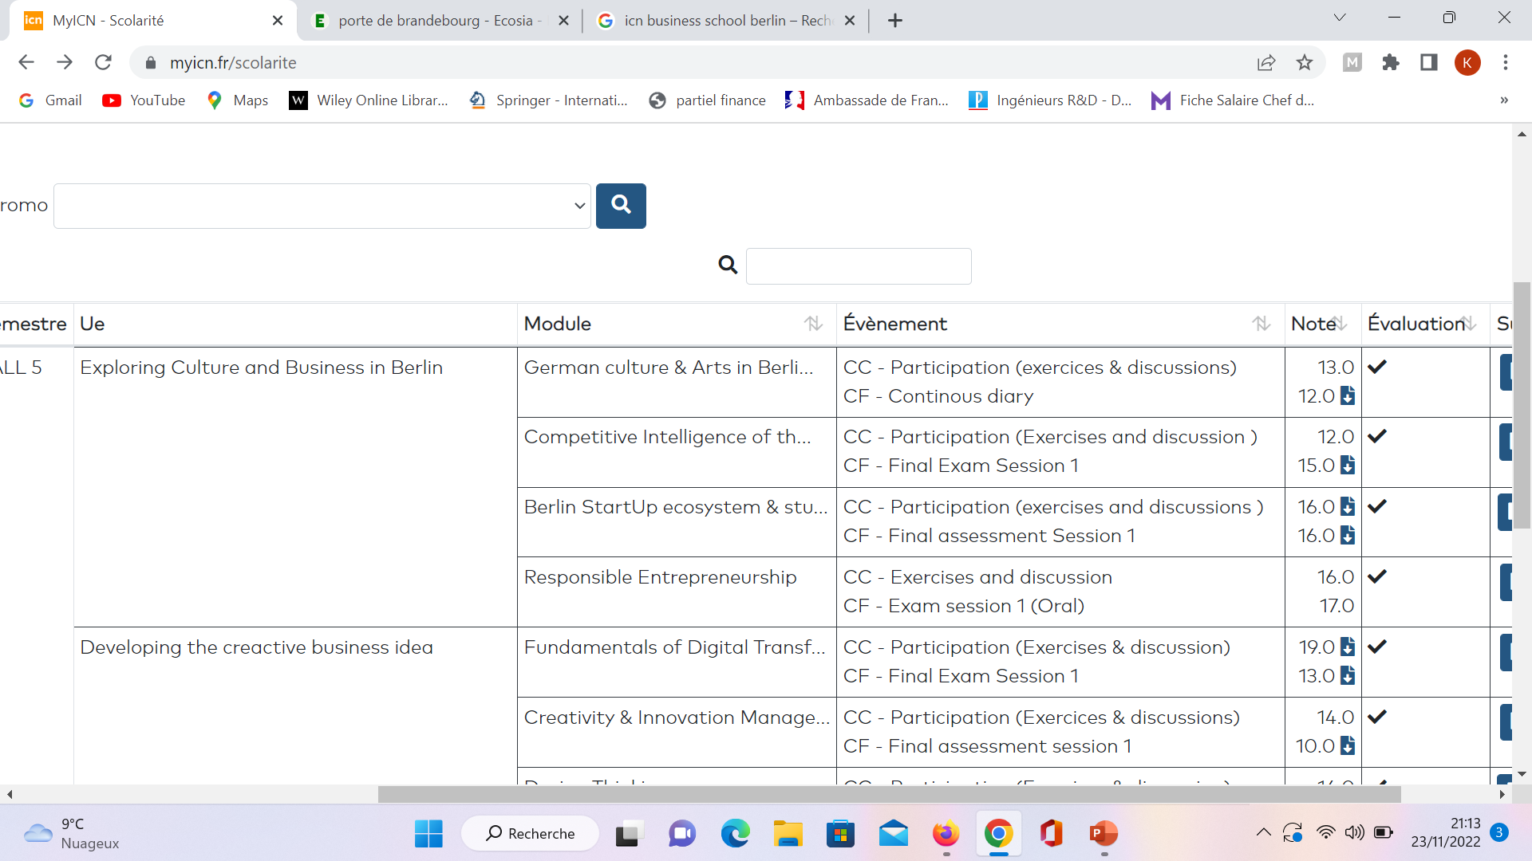
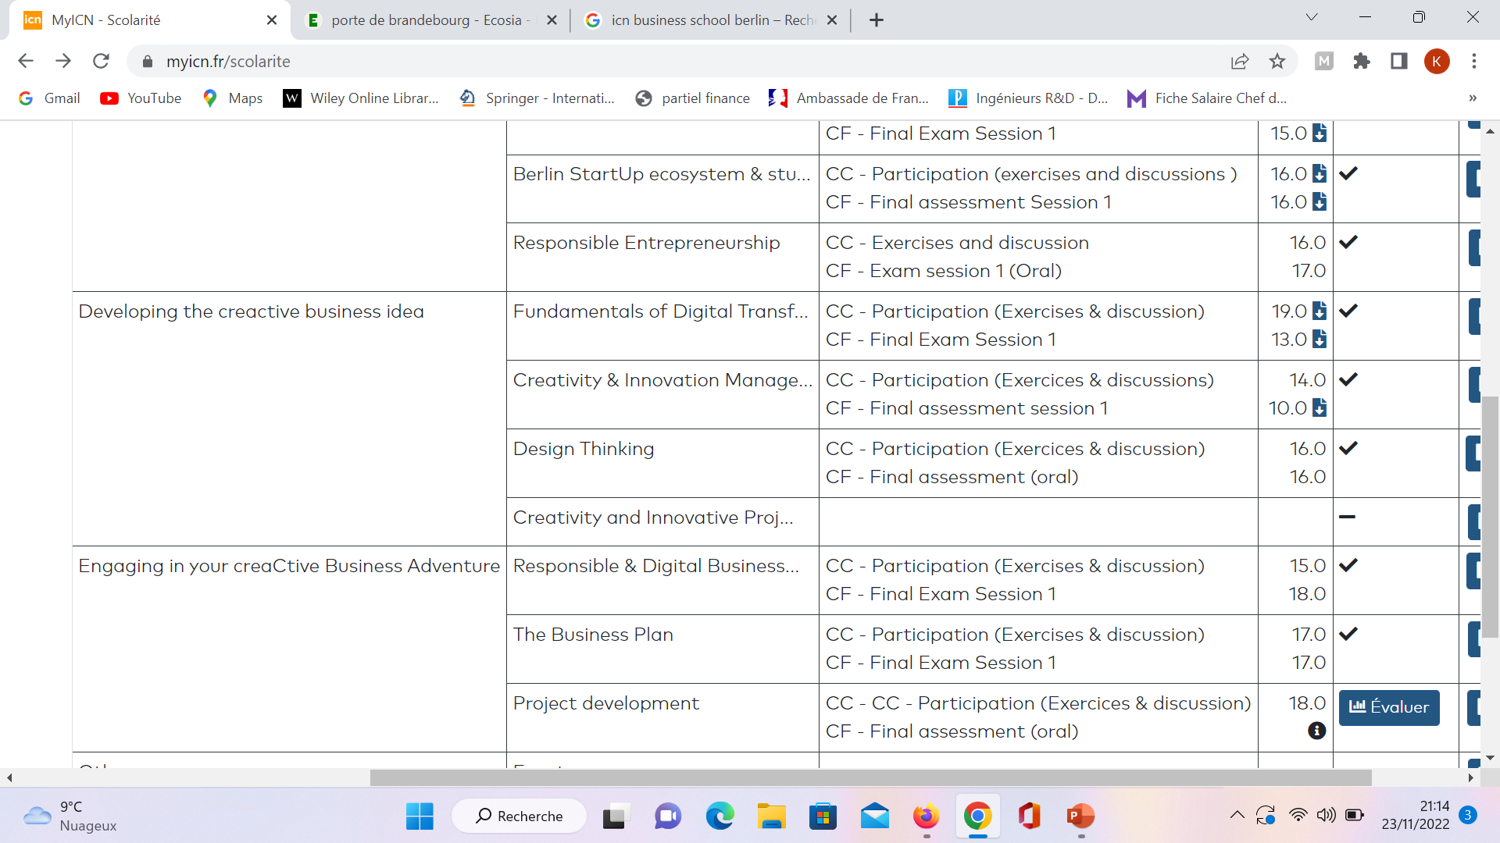
UE1
UE2
UE3

Slide 7
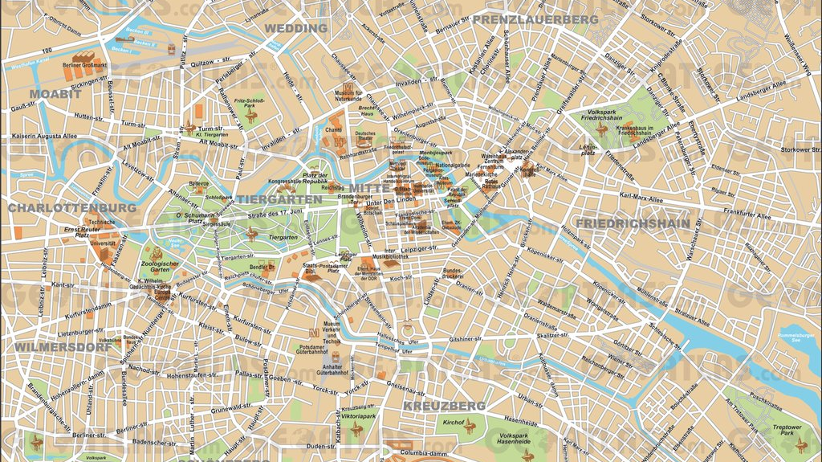
La ville de Berlin

Slide 8
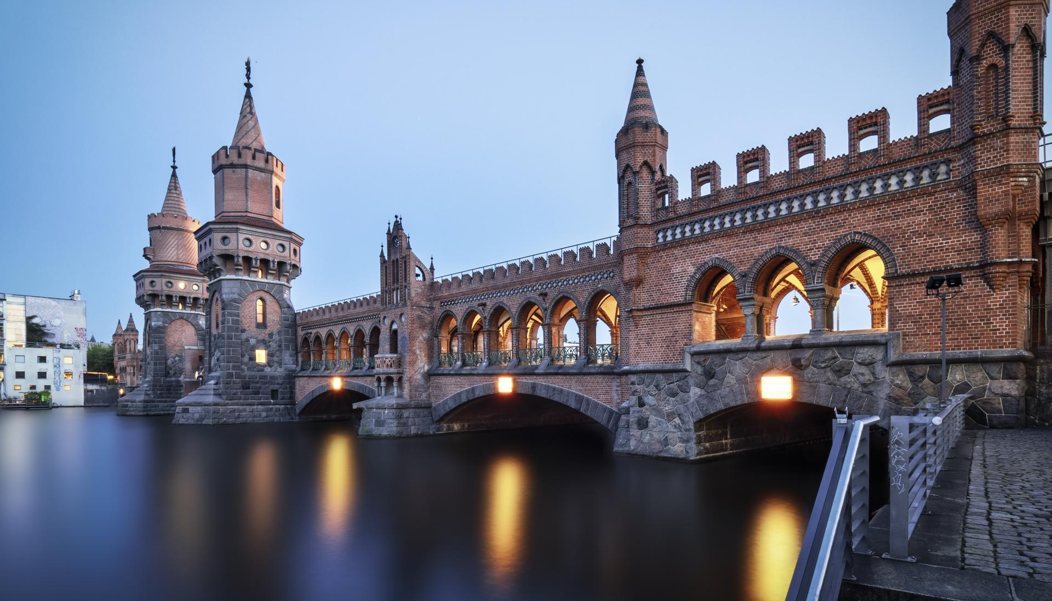
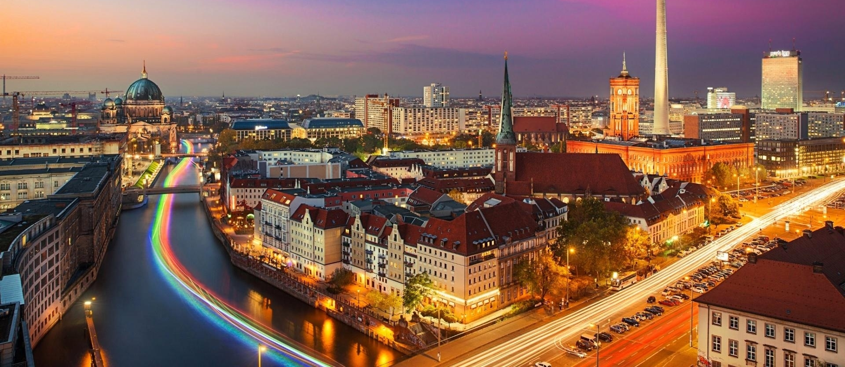
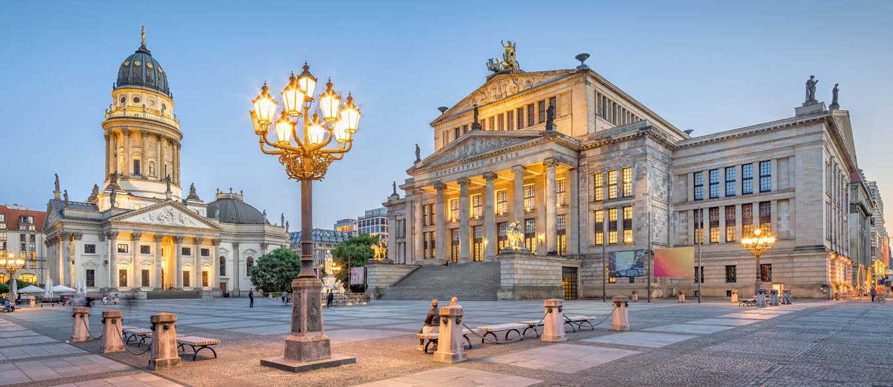
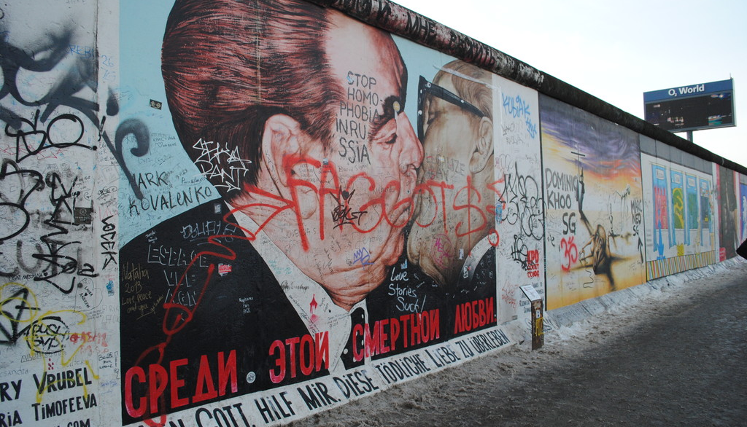

Slide 9
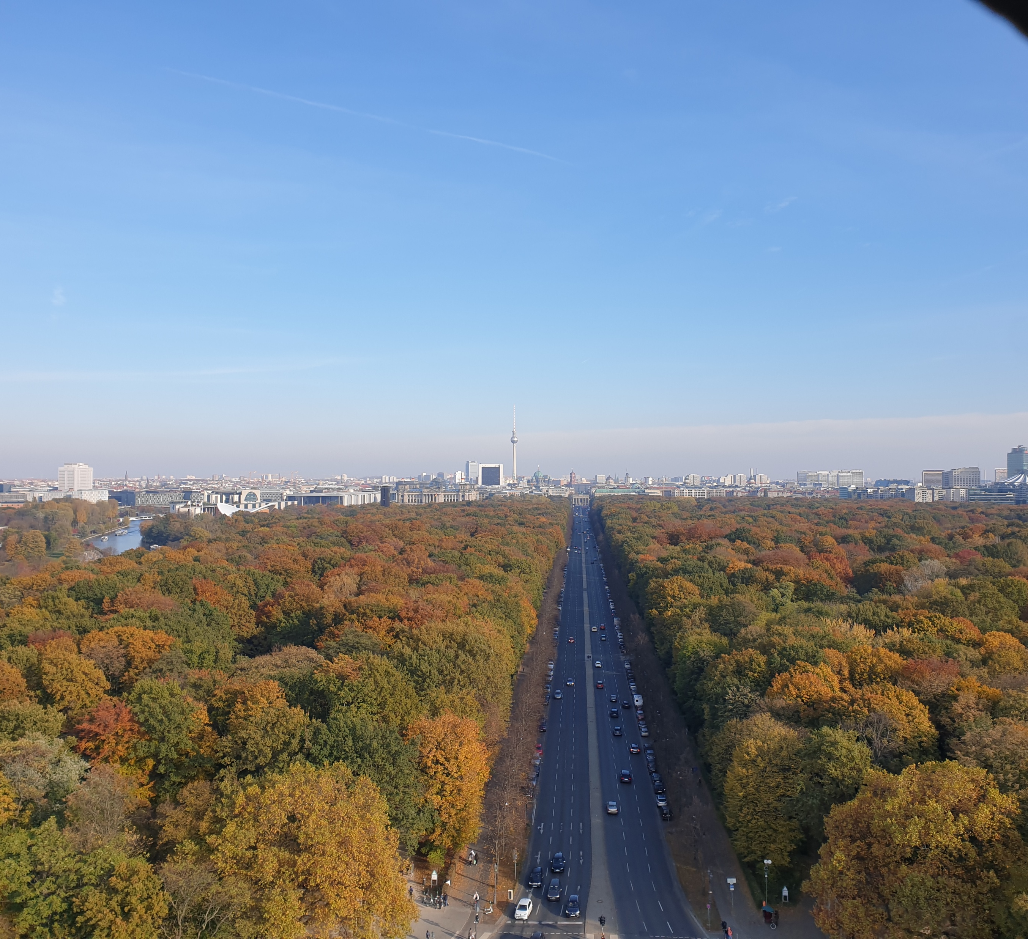
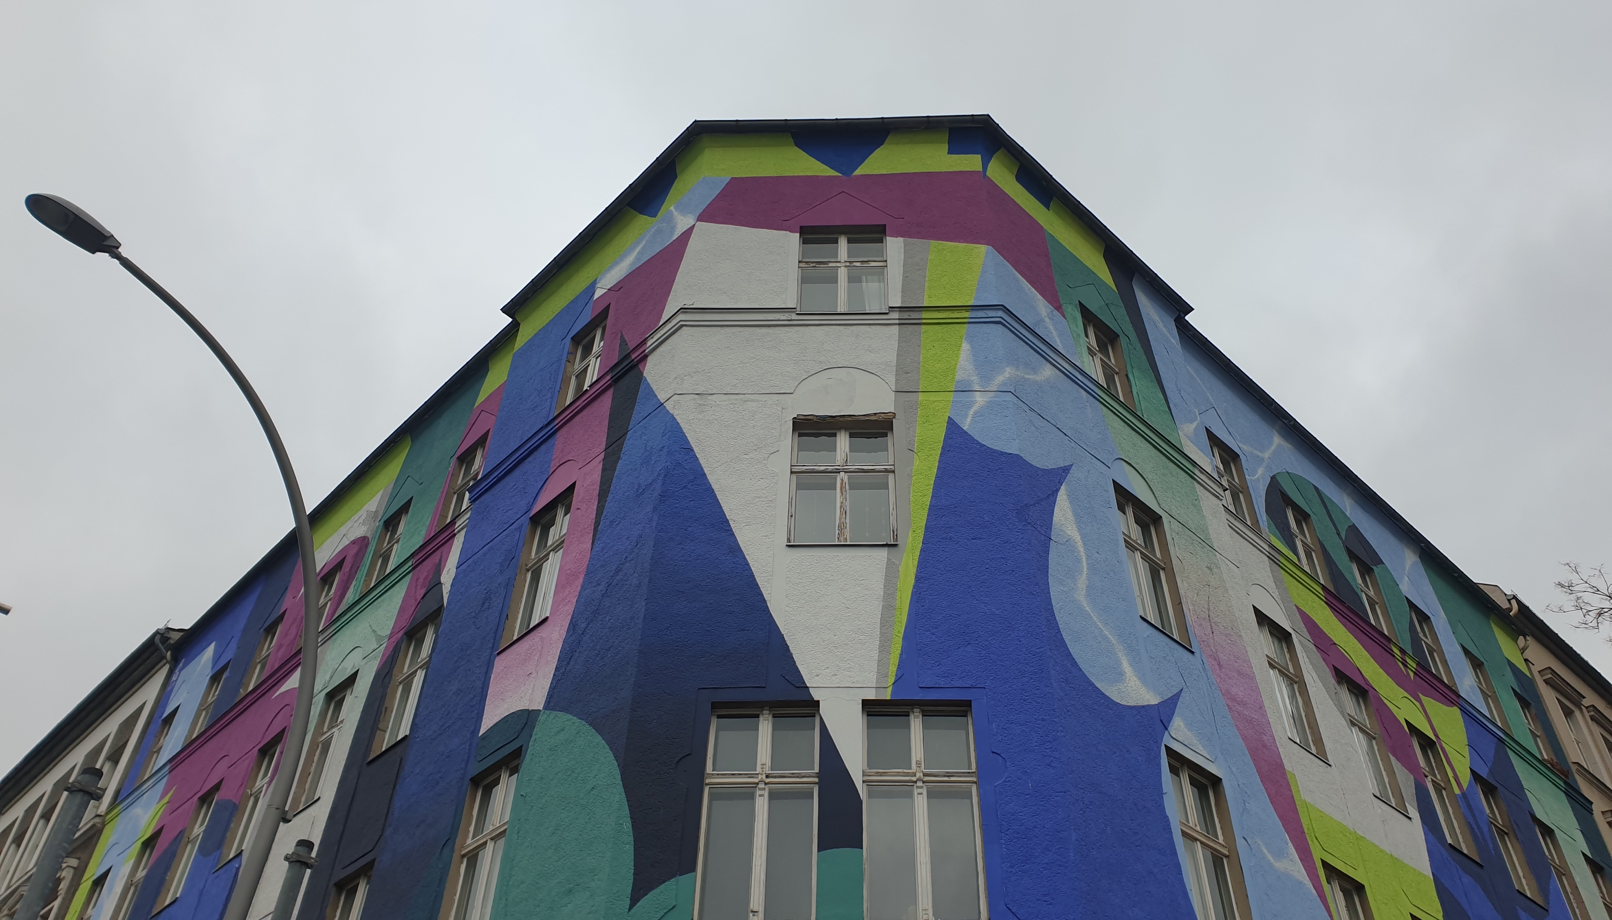
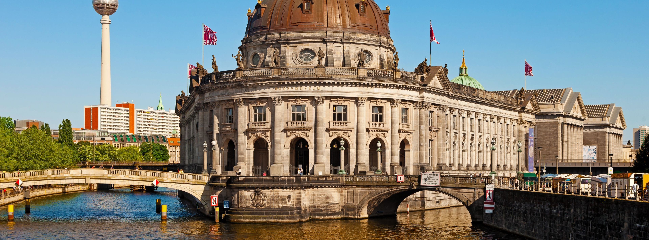

Slide 10
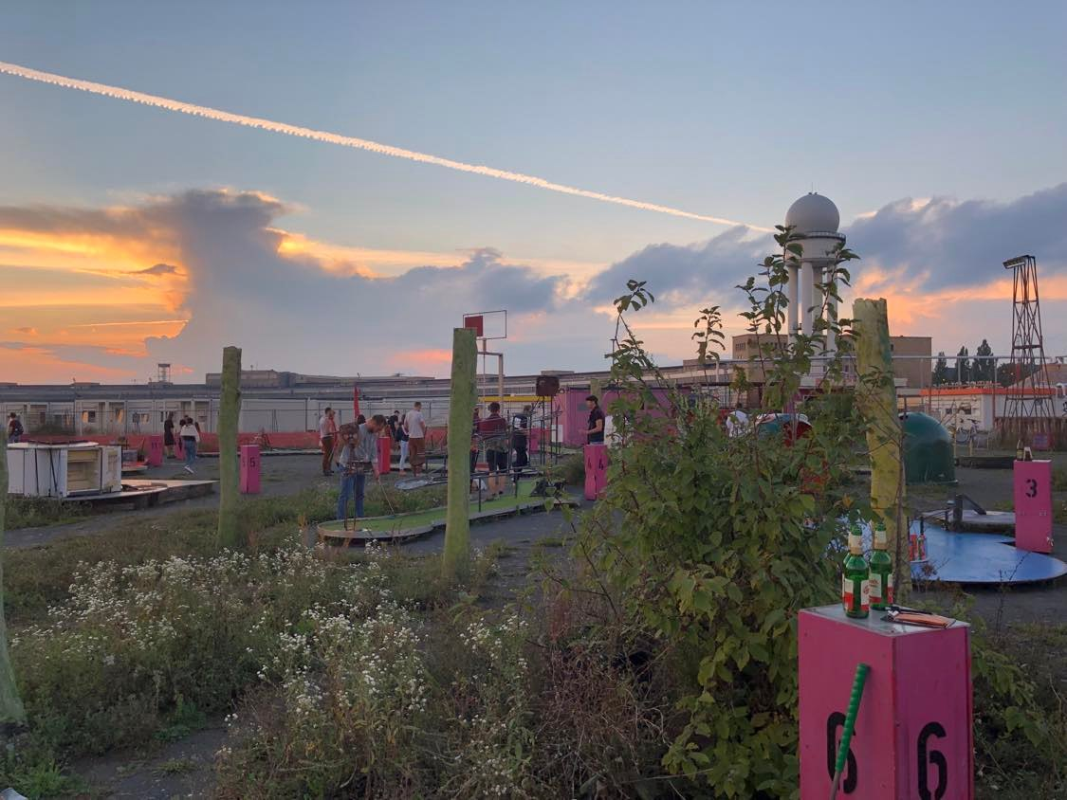
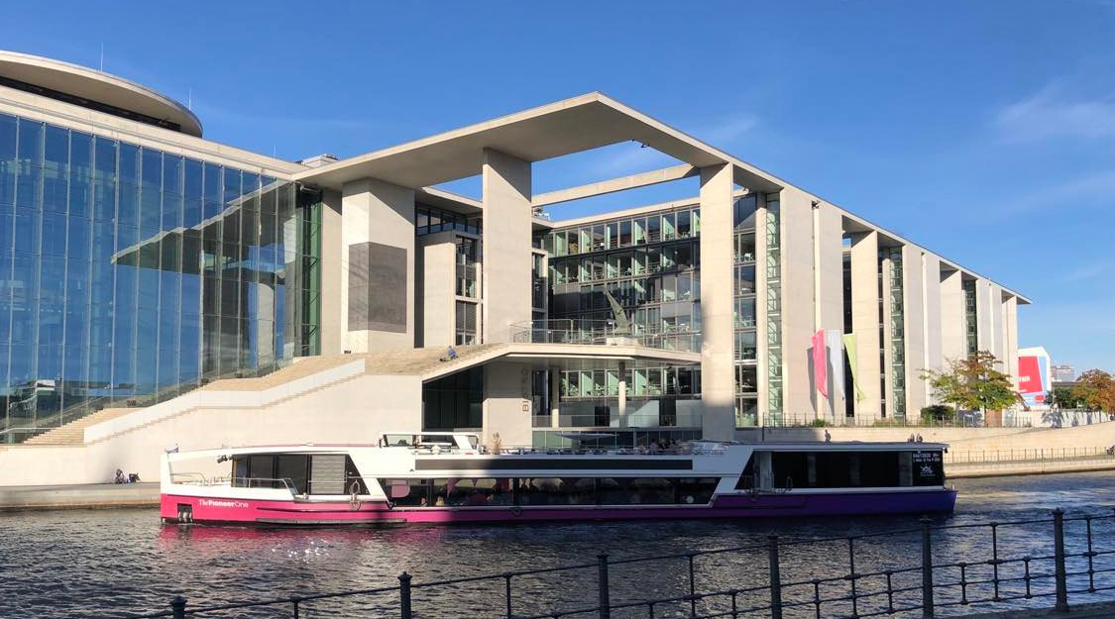


Slide 11
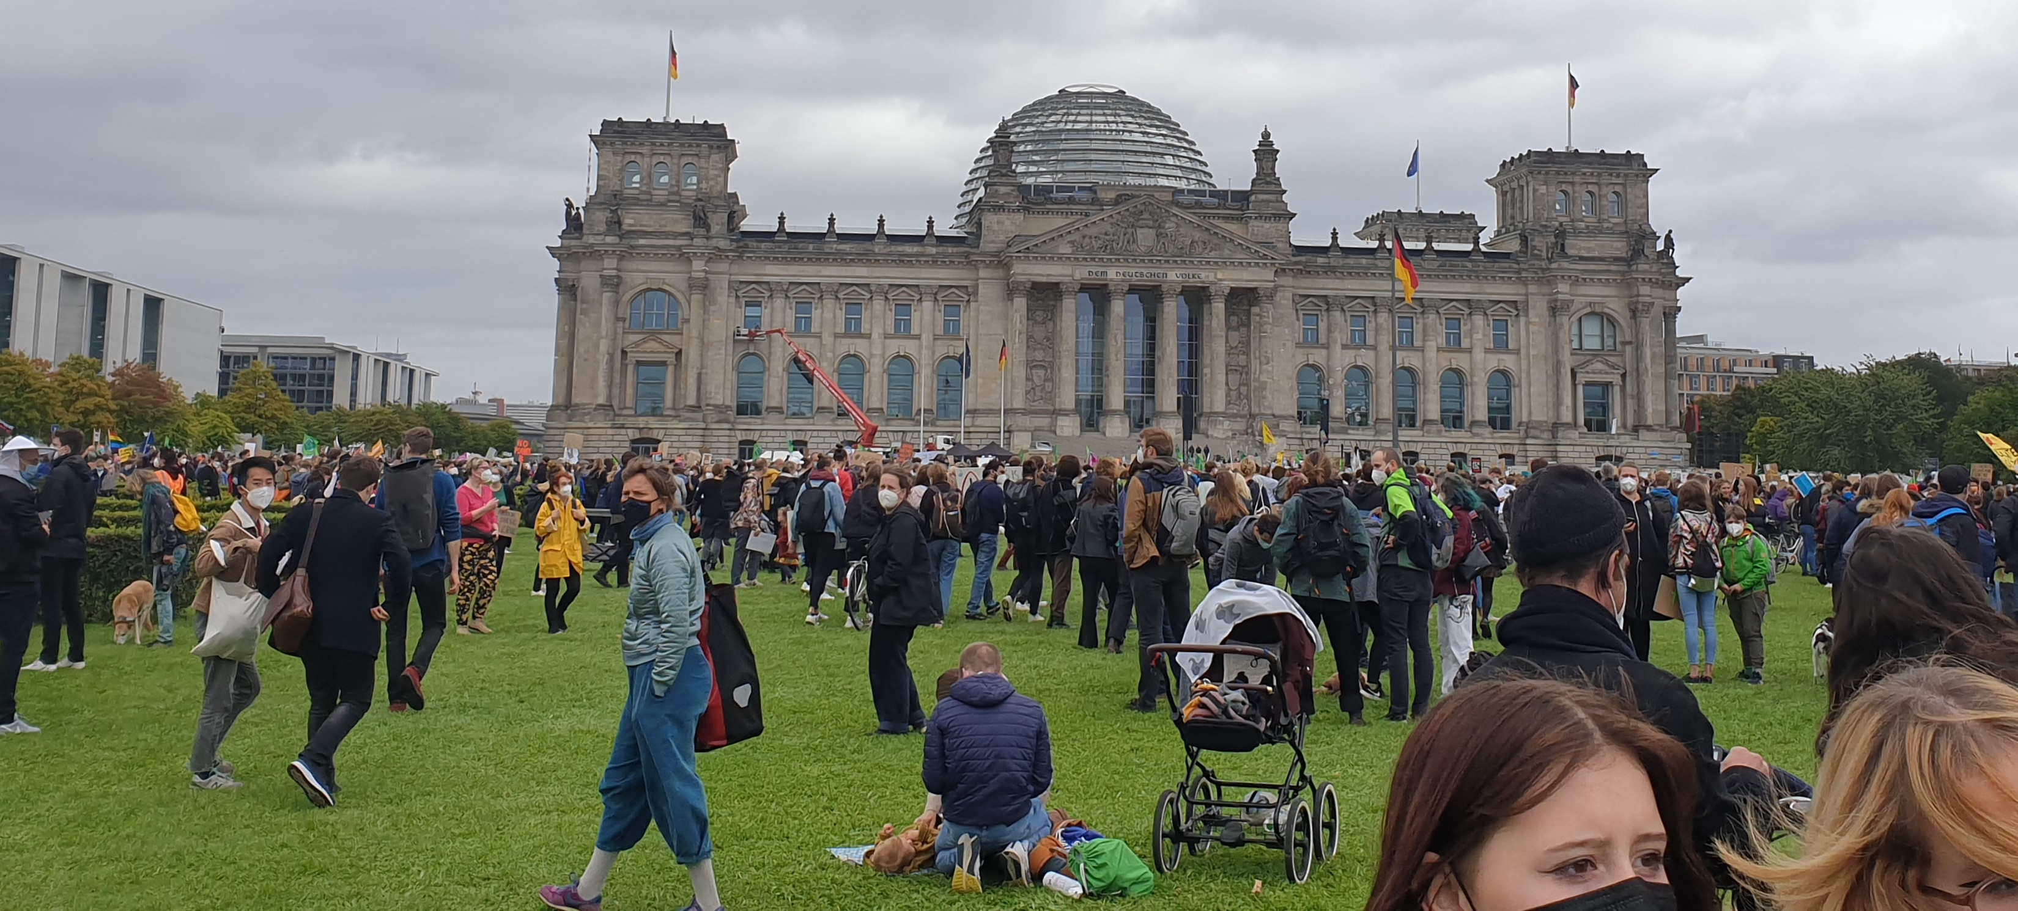
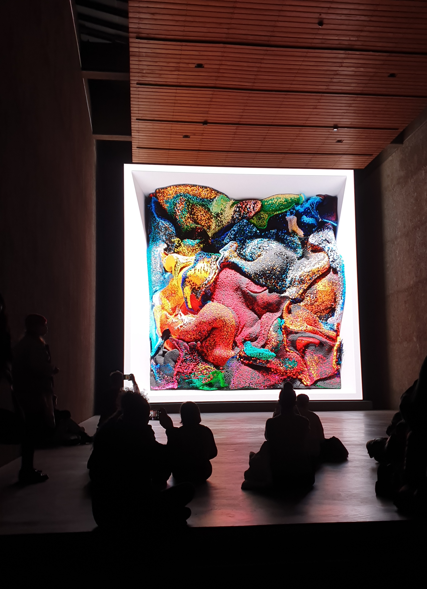
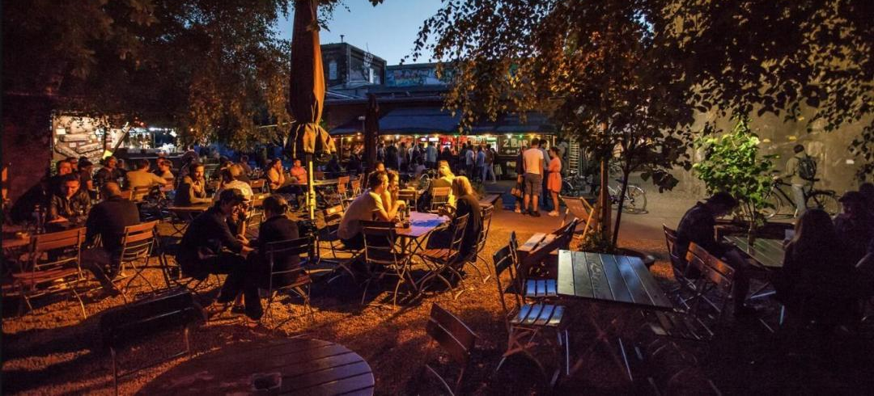

Slide 12
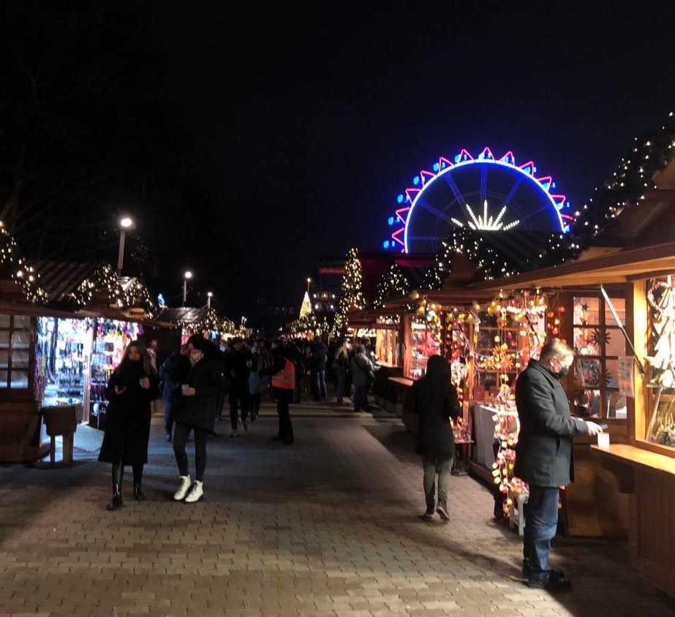
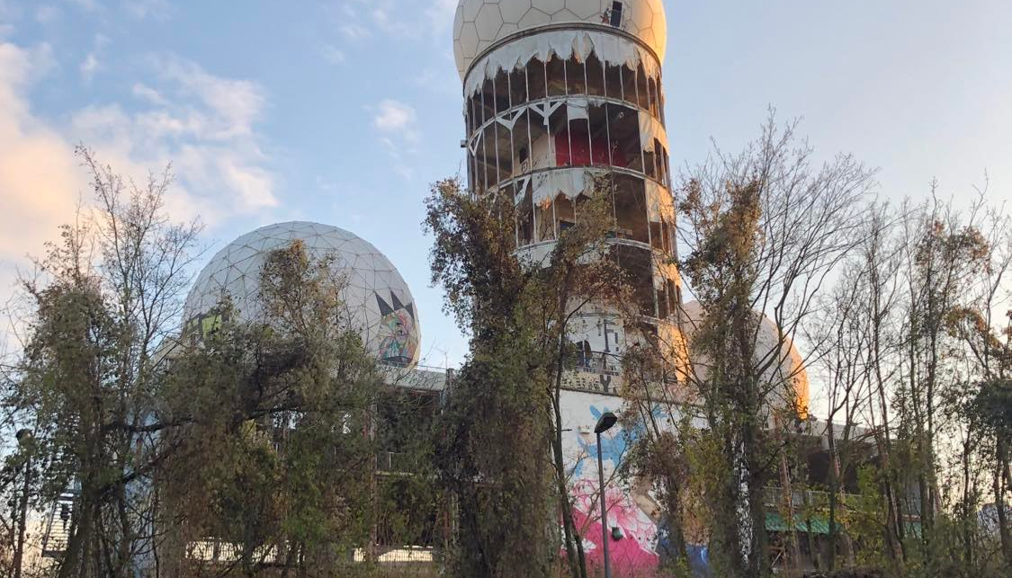
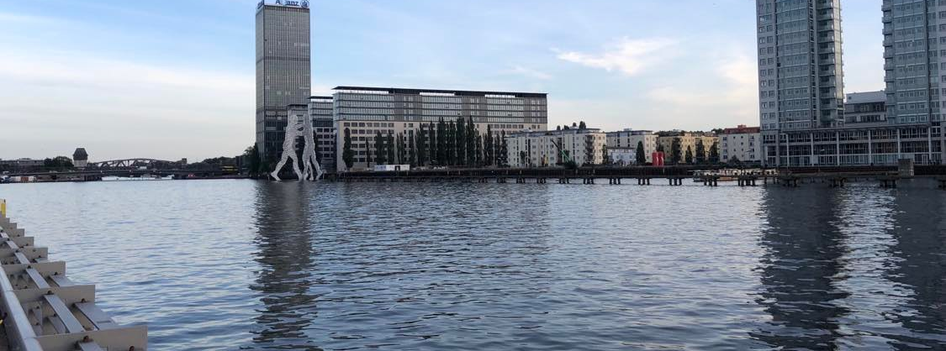

Slide 13
La vie à Berlin
Se trimballer à vélo pour ceux qui ont la motivation
Toujours vivant
Nombreux bars et Biergarten (de la bière à foison)
Nombreux marchés
Beaucoup de restos/snacks
Des frip’ partout
Beaucoup de musées, lieux et choses à voir
Des marchés de Noël
Pas 1 seul jour à s’ennuyer

Slide 14
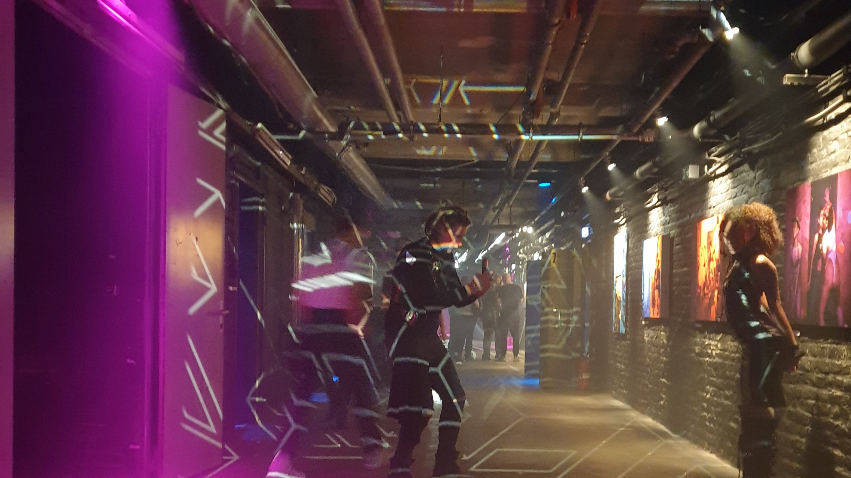
La vie nocturne
Capitale de la techno
Enormément de boîtes
Soirée en lieux secrets
Il y a de tout pour tout le monde
Safe
Tout le monde est assez bienveillant, chacun fait sa vie
Ambiance particulière

Slide 15
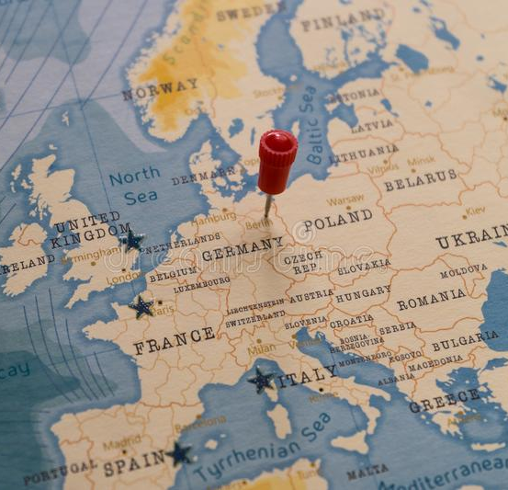
Les alentours

Slide 16


Possibilité d’avoir des aides financières
Les Berlinois parlent tous ou presque tous anglais
Pistes cyclables ultra développées : possibilité de se déplacer en trottinette électrique (Lime, Void) ou en vélo de location longue durée
Réseau TEC développé : possibilité de se déplacer en U-Bahn/S-Bahn/Bus
En hiver il fait bien froid + le soleil se couche tôt (vers 15h30 en novembre)
Les Döner (kebabs) c’est la spécialité : ils sont vraiment pas chers et grave bons
Bouger dans les alentours ! Pleins de choses à faire à voir + beaucoup de temps
Ce n’est pas un mythe : la bière et les clopes c’est pas cher

Slide 17
Des questions ?
Perrine Bedel – Louis Zorninger

